Slide 1
鸿亚力 信息化建设规划

Slide 2
信息化现状：从4个方面分析鸿亚力信息化现状
外
IT组织
IT基础设施
信息化建设
部
境
人力资源
信息系统应用
环

Slide 3
应用软件使用情况
软件名称 | 主要功能模块
金蝶Kis | 仅有总账模块
UG | 3D结构设计
CATIA | 3D结构设计
AutoCAD | 工程图
Office | Excel、Word日常办公使用
公司网站 | 新闻中心、产品展示等
加密软件 | 文件加密，无外发文件访问权限控制

Slide 4
企业信息化硬件设施和IT人员配备情况
网络硬件 | 个人计算机
路由器若干，新厂搬迁后基本保障各部门网络都能连通 | 办公室人均一台计算机，车间现场无计算机
IT组织和人员配备情况
无专门IT部门
无专职IT人员

Slide 5
鸿亚力目前IT现状总体评价
现 状
改 进 建 议
从鸿亚力应用软件情况看，信息化程度较低，主要还是个人工作使用，并没有管理系统为各部门、各员工提供工作协同平台
IT组织：没有专门的信息管理职能部门，缺乏专业信息管理和系统维护人员。
基础设施：基础设施比较弱，硬件设备和软件系统比较少，先进性也不足。
信息化应用：信息化应用范围也相当的窄，主要在财务管理和设计软件有所涉及，无管理系统
应用系统、硬件设备、软件系统、安全系统分散，网络体系不建全，IT能力与IT资产状况与同行相比存在一定的差距。
制定明确的信息化发展战略，把信息化建设当作企业发展的一部分重要内容来做
加强信息化组织的建设，逐步建立和培养一支精干的信息化队伍。
加大对信息化建设的投入，统一规划公司信息化发展的步骤，并稳步推进集公司信息化建设。
拓宽信息化系统的应用范围和业务，加强系统的集成建设。
加大对员工的培训，使更多的员工能够更好了解信息化。
1
2
3
4
5

Slide 6
鸿亚力信息化建设总体框架
决策支持系统
财务系统
供应链协同管理平台
业务系统
销售订单进度管理
总帐管理
库存管理
生产管理
报表管理
采购询价管理
销售管理
委外管理
企业门户
企业门户
应付帐款管理
委外任务管理
采购管理
质量管理
应收帐款管理
….
项目管理
研发管理
固定资产管理
人事管理
办公协同管理
微信公众号
系统集成
信息技术基础架构

Slide 7
各系统模块之间的关系
总账
各种
财务报表
报表管理
凭证
凭证
凭证
凭证
固定资产
应付管理
应收管理
人事管理
采购发票
销售发票
供应链协同
协同办公（OA）
订单进度
采购管理
销售管理
事务处理
采购到货
销售发货
库存管理
事务处理
微信公众号
委外发票
委外订单
领料、入库
BOM
委外管理
生产管理
研发管理
进度
进度
进度
任务派发
进度上报
项目管理
委外质检
完工质检
退发货质检
到货质检
质量管理

Slide 8
鸿亚力信息化建设阶段划分建议
 | 第一阶段 | 第二阶段 | 第三阶段
财务系统 | 总账 报表管理 | 应收账款管理 应付账款管理 | 固定资产管理
供应链协同平台 | 委外任务管理 | 销售订单进度管理 采购询价管理
业务系统 | 库存管理 研发管理 项目管理 | 销售管理 采购管理 | 生产管理 质量管理 人事管理 车间管理
基础系统 | 办公协同管理（OA） 微信公众号 系统集成 | 系统集成 | 系统集成

Slide 9
第一阶段:构建基础系统，以研发管理、项目管理为核心，辅以财务、库存管理，建立鸿亚力信息化标准体系
第一阶段目标
构建鸿亚力信息化基础系统，使得公司行政工作能够进行系统化管理
创建鸿亚力微信公众号，提升公司形象，微信公众号未来也是企业供应链协同的入口之一
初步使用财务系统，为将来使用财务管理其他模块打下基础
对库存进行管理，迈出ERP管理的第一步
提升三维设计能力，逐步向以三维设计为主的研发模式转型
研发管理、BOM管理，为技术部门提供图文档、审批流程、变更流程、产品结构、数据版本进行管理，实现数据源头的管理
委外管理实现委外订单的管理，委外任务管理使得供应商能够实时上报委外订单完成进度
项目管理将研发、生产、委外、质量等业务工作进行串联，各部门实时上报任务情况，使得管理者能够快速掌握项目进行情况

Slide 10
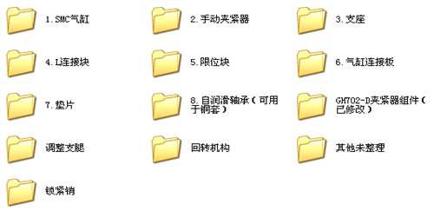
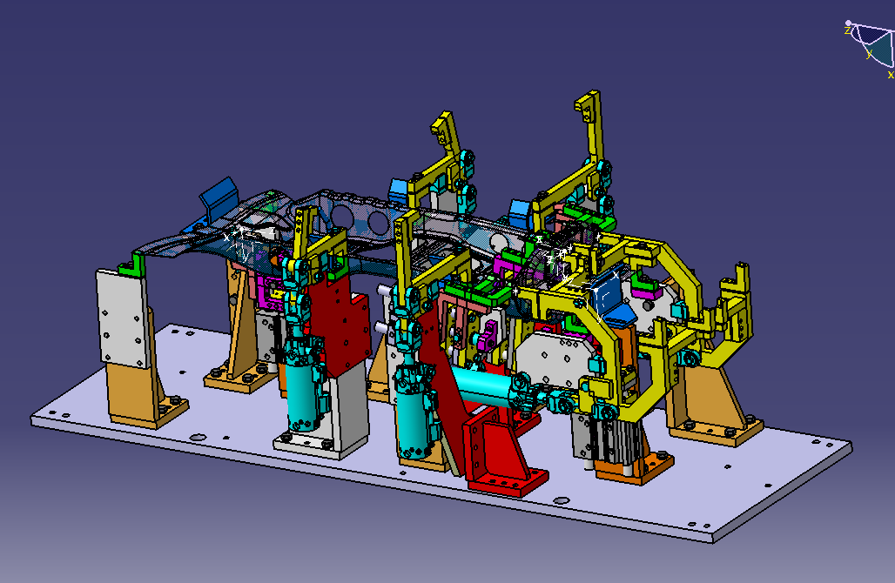
三维建模设计与仿真
建立参数化模型库，能够方便调用，快速建模
通过DMU仿真模块可以进行设计的有效性评价。它提供丰富的空间分析手段，包括产品干涉检查、剖面分析和3D几何尺寸比较等，间隙及接触等计算，并得到更为复杂和详尽的分析结果
能够充分保证产品结构的准确性
Demo

Slide 11
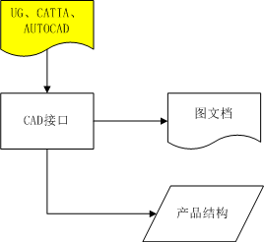
第一阶段主要流程：CAD集成
通过CAD接口把技术部门的2D、3D数据以及产品结构（BOM）传入研发管理系统
产品结构作为后续系统管理的核心数据之一，必须正确完整的传入系统中
3D以逐步成为机械设计的核心手段，建议未来以3D设计为主

Slide 12
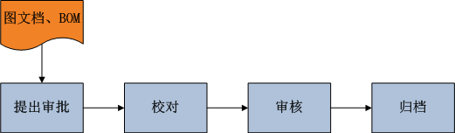
第一阶段主要流程：审批流程
审批流程可在系统中定制节点
在系统中进行管理，记录审批的每一步，可查询审批流程进行的情况，也可对历史流程进行查询

Slide 13
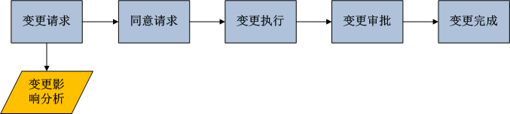
第一阶段主要流程：变更管理
变更流程可定制流程节点
在系统中进行管理，记录每次变更的每一步
系统变更影响分析，为变更操作提供操作指引

Slide 14
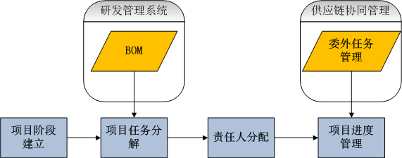
第一阶段主要流程：项目管理
可预设项目阶段模板
可根据研发管理系统里的BOM对任务进行分解
项目进度管理，内部进度来自于内部人员的输入，委外任务可通过供应链协同管理平台进行输入，公司内部登陆系统可以看到项目进度情况

Slide 15
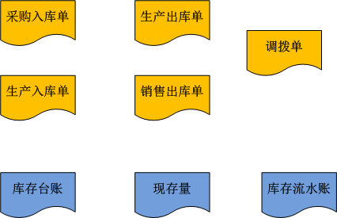
第一阶段其他系统简述：库存管理
通过各种入库单、出库单、调拨单来记录库存的增减情况
各种库存账表对库存账进行查询
也为后续的销售管理、采购管理、应收账款管理、应付账款管理、生产管理提供基础数据
安全库存预警

Slide 16
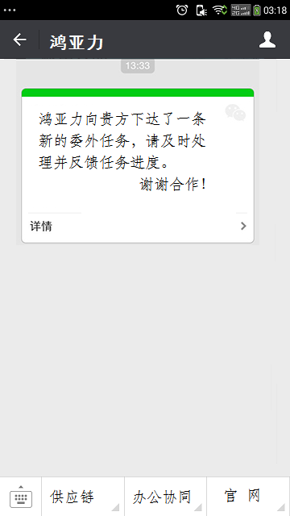
第一阶段其他系统简述：微信公众号
可集成供应链管理平台、办公协同等管理系统
可作为供应商委外任务上报的入口之一
可推送消息给用户（群发消息每月限4条）
也可以作为其他系统的手机操作入

Slide 17
第二阶段：系统扩展，扩大管理范围
第二阶段目标
扩大业务管理范围，使得销售、采购环节纳入管理范围
财务管理系统增加与销售、采购环节相呼应的应收账款、应付账款管理
供应链系统管理中，结合销售、采购管理，增加相应的销售订单进度管理、采购询价管理
与第一阶段实施的系统进行系统集成，使得各系统之间能够相互连通，协同作业

Slide 18

第二阶段：主要业务系统流程
销售发票
应收单
收款单
销售订单
销售发货单
销售出库单
核销应收款
发货签回单
采购订单
到货单
采购入库单
采购结算
应付系统
配额生单
比价生单
人工比价
采购发票
供应商管理
供应商存货 价格表
接受报价
询价
供应商评估

Slide 19
第三阶段：进一步扩大管理范围，对企业进行信息化全覆盖
第三阶段目标
以生产为核心，对生产计划、制造执行过程进行管理
质量管理信息化，对生产过程进行质量管理，同时也对第一、第二阶段的采购、销售等环节的质量进行管理
对企业的固定资产进行系统化管理，系统自动计算折旧，并与财务总账系统进行集成
人事管理，对公司人事情况进行管理，涉及人事档案、招聘、调配、离职、薪酬福利等方面
与第一、第二阶段的系统进行集成，将整个企业信息化进行融汇贯通

Slide 20






第三阶段：主要业务系统流程----质量管理
符合ISO9000系质量体系规范
检验计划
检验特性
检验标准
质量通告
质量成本管理
检验类型
不合格产品处理
采购入库
设计
质量缺陷记录
质量管理框架
完工工序
采购
检验对象
来源
生产入库
质量检验记录
销售
鉴定成本
……
生产
定期复验
库存
销售退货
样本数据记录
合格品接受
生产过程
统计过程控制(SPC）
质量分析
质量追溯

Slide 21







第三阶段：主要业务系统流程----生产管理
需求来源 Source
预测单Forecast
销售订单SO
物料清单BOM
MPS
(主生产计划)
库存状态Stock
项目管理
BOM
工程变更
MRP
（物料需求计划)
CP产能管理(粗/细)
计划规划 MRP
PO自动采购 计划
MO自动生产计划
OS自动委外计划
采购管理
车间计划
委外管理
业务处理
Transaction
工艺路线Technics
工序计划Procedure
工序转移 Transfer
重复生产Repeat
工序转移单
报表查询
Reports
需求计划Planning
派工领料Lead Mat.
完成进度Schedule
CP产能负载

Slide 22
第三阶段：主要系统业务流程----人事管理
保险福利
人事异动
福利数据
考勤管理
考勤结果
录用
绩效结果
招聘管理
人事管理
绩效管理
任职资格
培训管理
人事异动
薪资数据
员工培训档案
薪资管理

Slide 23
用信息技术推动商业和社会进步！
Thank you

